Slide 1
Hand made: Учебное видео

Slide 2
Шаг первый

Slide 3
Технология создания слайдов раскадровки анимации

Slide 4
Шаг второй

Slide 5
Шаг третий

Slide 6
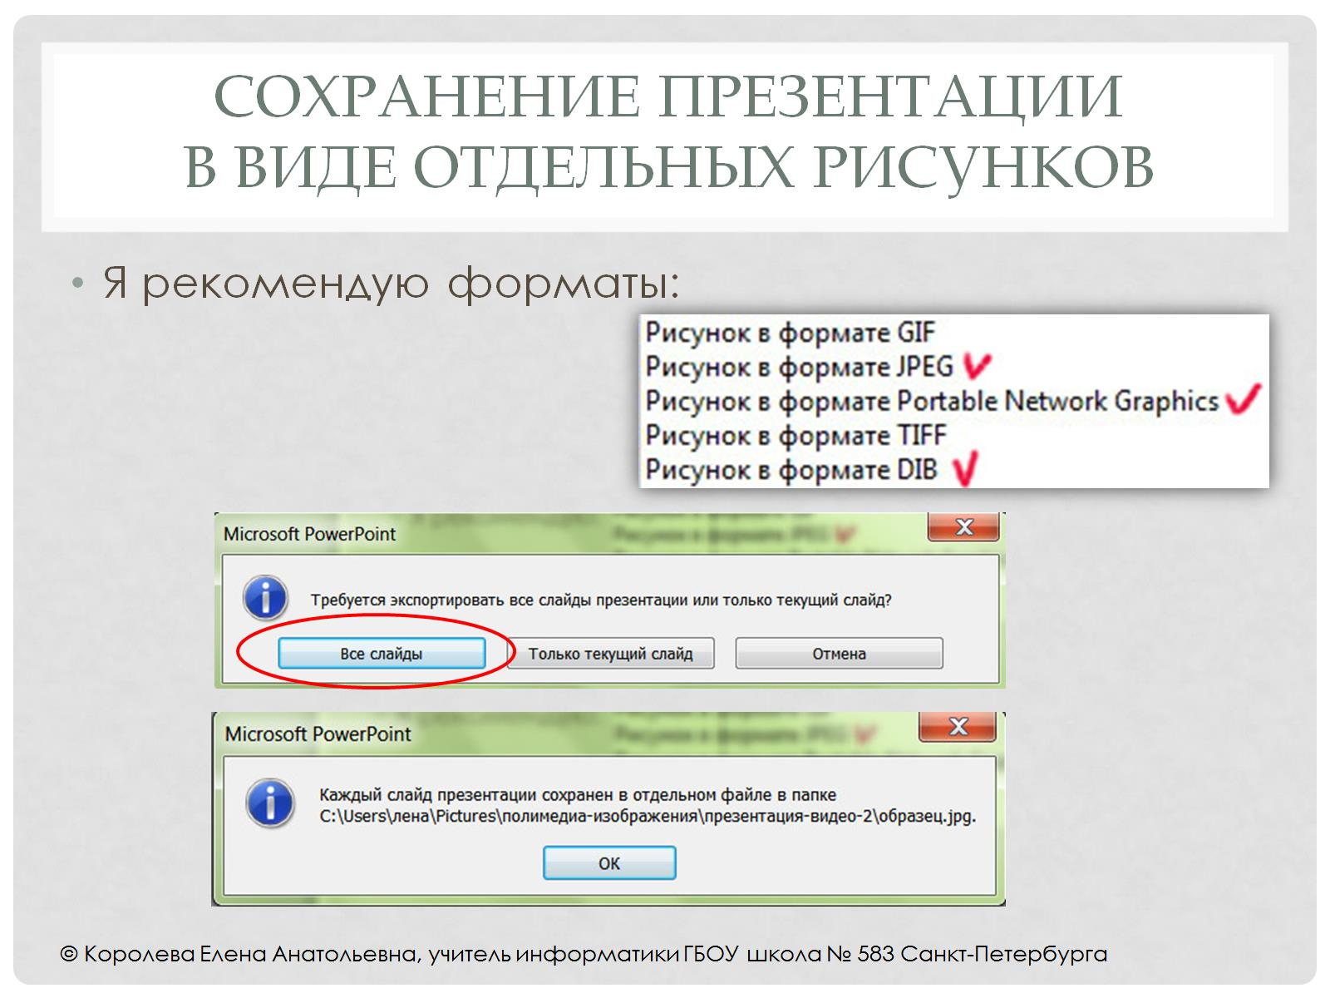
Сохранение презентации в виде отдельных рисунков

Slide 7
Сохранение презентации в виде отдельных рисунков

Slide 8
Шаг четвертый

Slide 9
Шаг четвертый

Slide 10
Шаг пятый

Slide 11
Шаг шестой

